Slide 1

Vertiefung Softwaretechnik FH-SWF‘26 Exemplarischer Softwareentwurf eines Onlinestores
State-of-the-art Microservice Based Approach

Slide 2
Überblick:
Anforderungen
Konzept
Struktur-Grobentwurf
Prozessablauf (Happy-Path)
Projektmanagement
Komponentendetails

Slide 3
Anforderungen:
Es soll ein ‚State-of-the-Art‘ Online-Store mit beliebigem Thema erstellt werden, dabei werden zahlreiche aktuelle Anforderungen an den Entwurf gestellt:
Nicht-funktionale Anforderungen
Wartbarkeit
Erweiterbarkeit
Nachvollziehbarkeit
Resilienz
Funktionale Anforderungen (Pflicht)
Microservice-Architektur
Payment-Fassade
Fehlerbehandlung (SAGA-Kompensation)
Audit- und Snapshot-System
Strukturiertes Logging (JSON)
Synchrone REST/HTTP Calls von/an die UI (Webpage)
Asynchrone Auditing Calls (Services >> AuditService)
REST API-Designanforderungen sind zu beachten

Slide 4

Konzept:
Das Thema des Online-Stores ist Holz
Planung für UI:
Website und UI Logik – ASP.NET CORE RAZOR-PAGES {.cshtml, .cshtml.cs, .cs}
API Gateway (BFF) (UI → BFF → gRPC-Main-Service)
YARP-Framework – Routing, Load-Balancing {.cs, .json}
Services
Shop-, Billing-, Payment-, Invoice-, Warehouse und Audit-Service per gRPC .NET10 {.proto, .cs}
Nur der Shop-Service (Mainservice) soll nach außen exponiert sein (Mögliches Problem im Zusammenspiel mit YARP ggf. müssen alle Services zumindest für diese Komponente sichtbar sein)
Message-Broker/Event-Bus:
RabbitMQ – async Eventlogging & Auditing {RabbitMQ Server, .cs}
Service-Backends
C# .NET10 Models
Ggf. mit EF für DB Anbindung

Slide 5
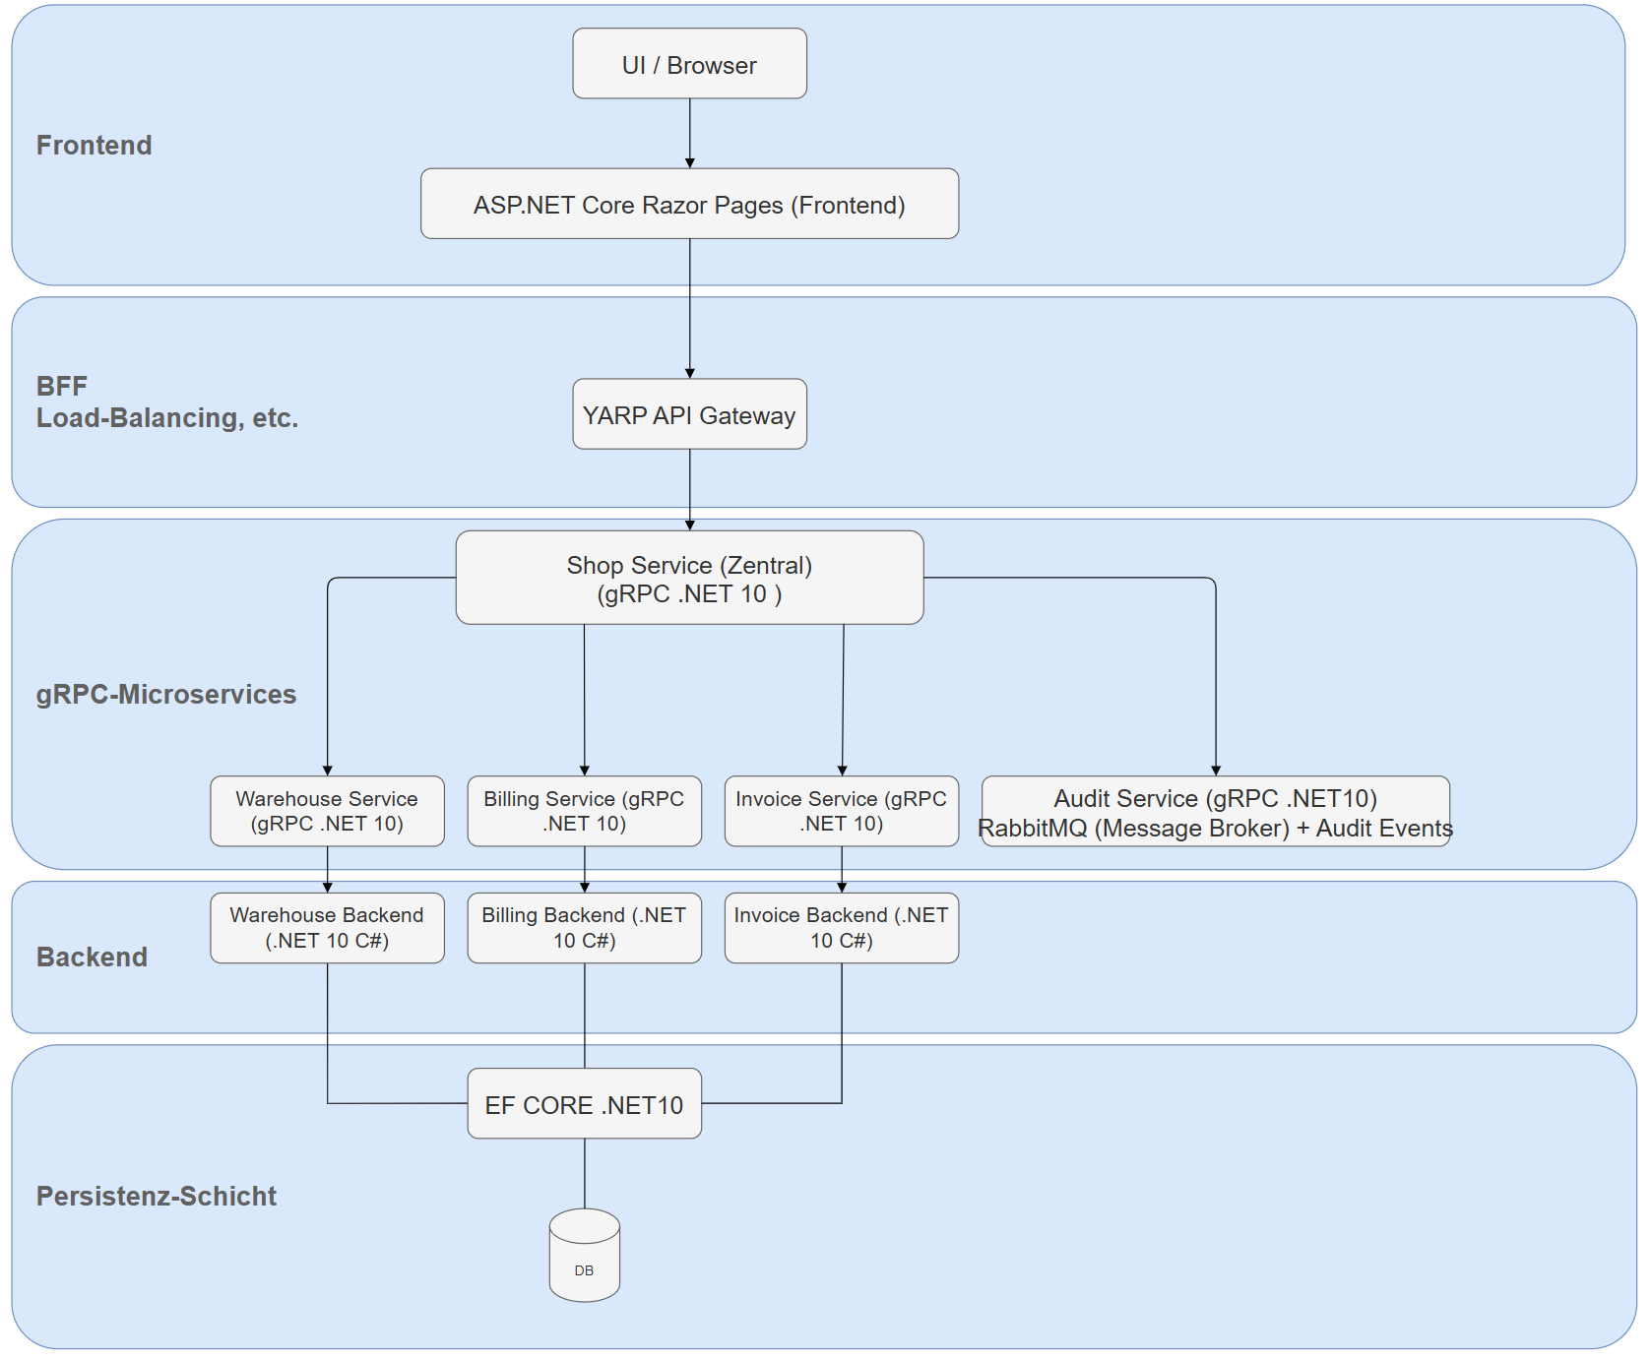
Struktur-Grobentwurf:
Schichtenarchitektur (komponentenbasiert, hohe Bindung minimale Kopplung)
Event-basiertes Auditing (per RabbitMQ Server & Clients)
Payment-Fassade in Billing-Service (hält mind. 2 Paymentanbieter)
Shop-Service als DER zentrale Service (managed by YARP-Framework)
Hohe Response- und Ausführungsgeschwindigkeit
Fehlerbehandlung nach SAGA-Pattern (Jeder Fehlerfall hat eine eigene Kompensationsoperation)

Slide 6
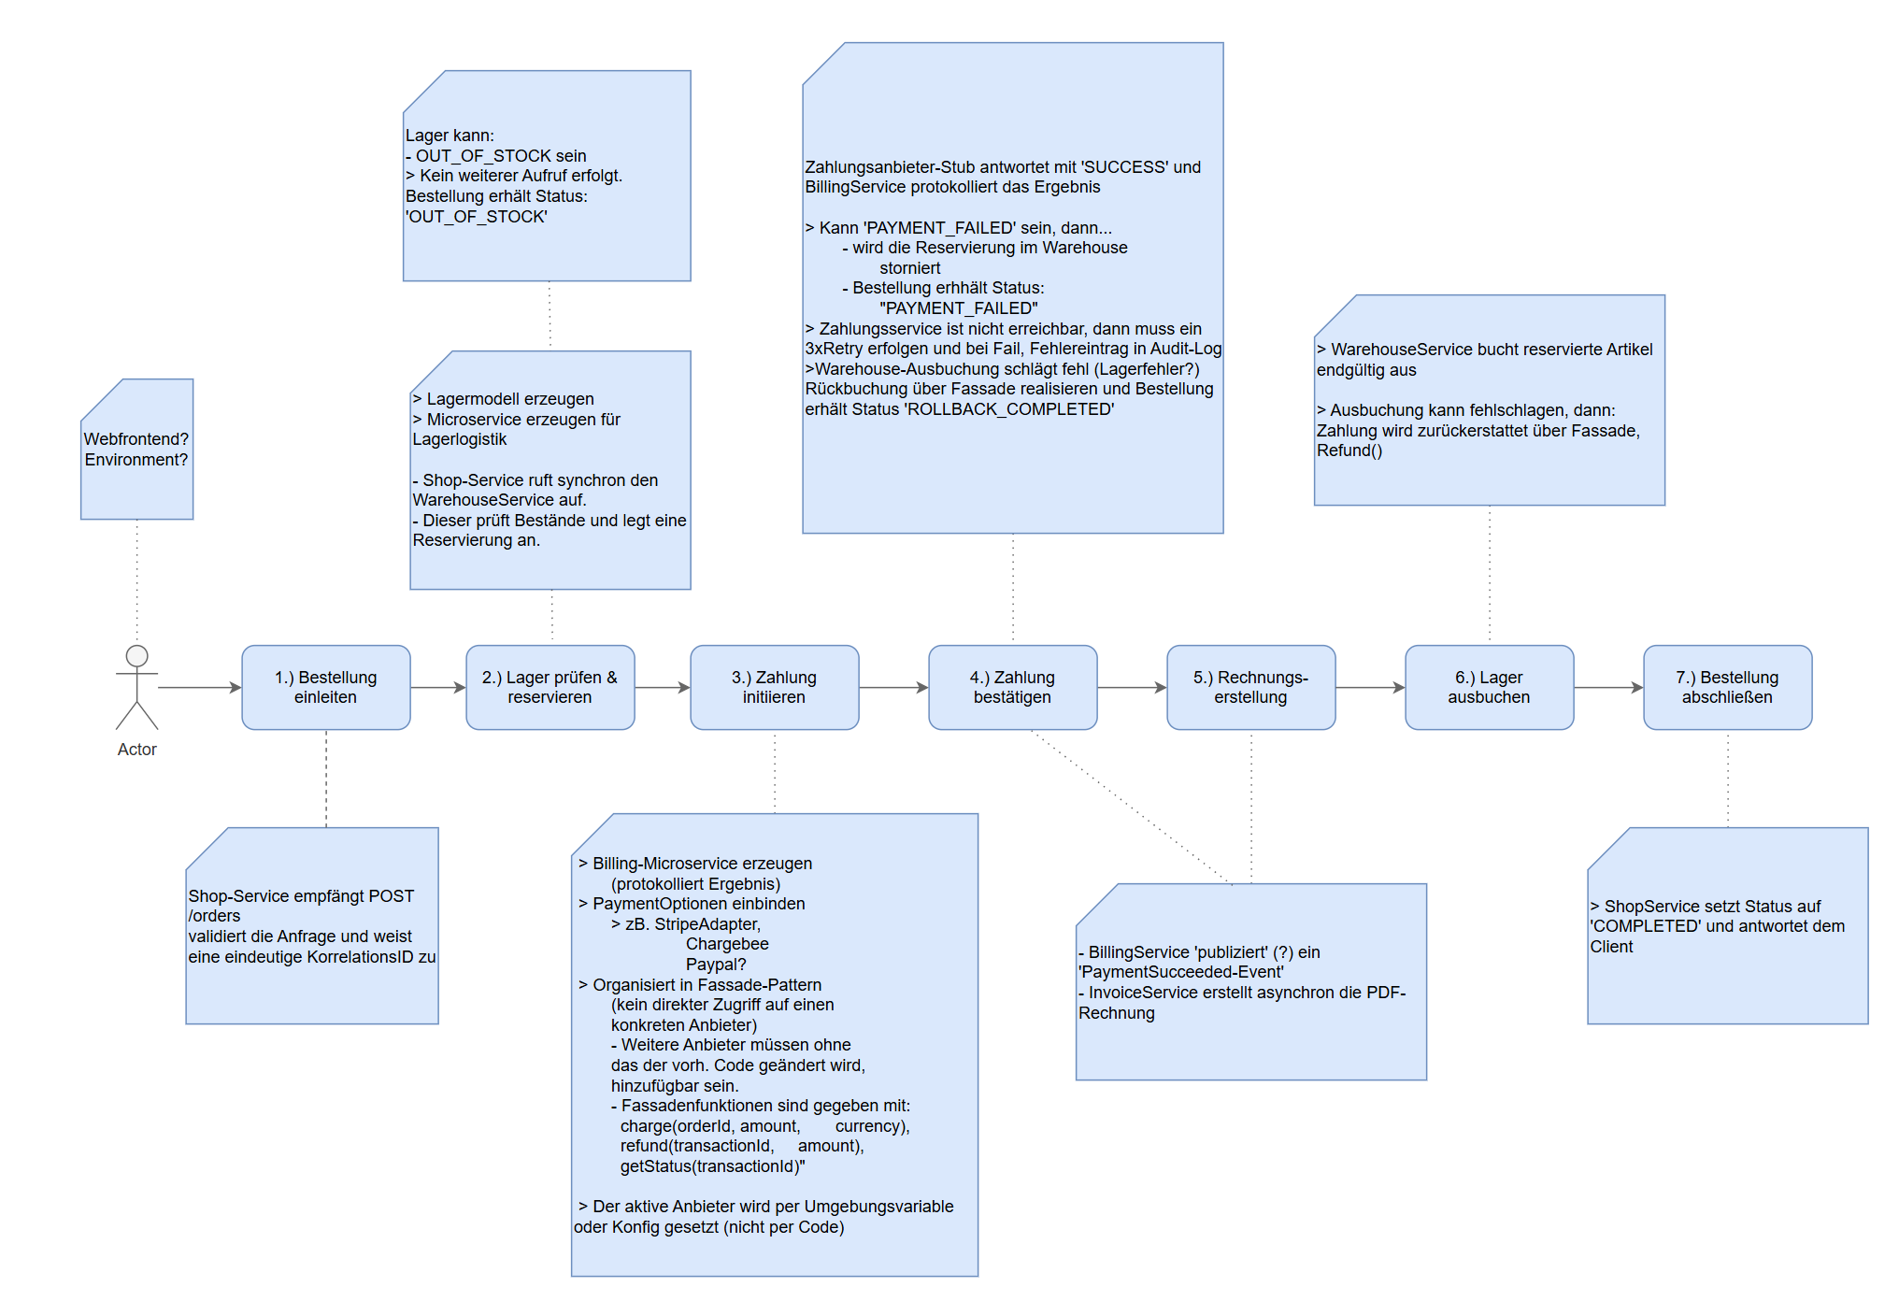
Prozessablauf (Happy-Path):

Slide 7
Projekt-Management:
Ansatz: Sowohl Top/Down als auch Bottom/Up, Schnittpunkt zentraler ‚Shop-Service‘
Umsetzungszeitraum:
Juni/Juli: UI / Website / Backend
Juli / August: RazorPages / Services
August/September YARP BFF / Auditing & Errorhandling / „Hochzeit“ (BFF <-> ShopService <-> Services)
UI (Website)
RazorPages
YARP BFF
Release (< 06.09.)
Auditing & Errorhandling
Services
Backend

Slide 8
Komponentendetails:
gRPC
gRPC ist ein modernes Kommunikationsprotokoll für Anwendungen und Microservices. Es wurde von Google gRPC Project entwickelt und wird häufig verwendet, wenn verschiedene Backend-Dienste schnell und typsicher miteinander kommunizieren sollen. https://de.wikipedia.org/wiki/GRPC
YARP
Steht für Yet Another Reverse Proxy und ist ein Reverse-Proxy-Framework von Microsoft YARP Project für ASP.NET Core. Mit YARP können Anfragen an verschiedene Backend-Services weitergeleitet werden, ohne selbst viel Routing-Code schreiben zu müssen. https://dotnet.github.io/yarp/
RabbitMQ
RabbitMQ ist eine weit verbreitete, quelloffene Software für den Nachrichtenaustausch (ein sogenannter Message Broker). Die Software fungiert als eine Art intelligentes Postamt für Computersysteme: Sie nimmt Nachrichten (Daten, Aufgaben oder Befehle) von einer Anwendung entgegen, speichert sie sicher und leitet sie an andere Anwendungen weiter. https://www.rabbitmq.com/
SAGA-Pattern
Saga (englisch saga pattern) ist ein Entwurfsmuster aus dem Bereich der Softwareentwicklung zur Verwaltung von Daten in verteilten Systemen, häufig genutzt bei der Implementierung von Microservices. Saga kann in einem verteilten System die Transaktion ersetzen. https://de.wikipedia.org/wiki/Saga_(Entwurfsmuster)
Facade-Pattern
Fassade (englisch facade, auch façade geschrieben) ist ein Entwurfsmuster aus dem Bereich der Softwareentwicklung, das zur Kategorie der Strukturmuster (engl. structural design patterns) gehört. Es bietet eine einheitliche und meist vereinfachte Schnittstelle zu einer Menge von Schnittstellen eines Subsystems. https://de.wikipedia.org/wiki/Fassade_(Entwurfsmuster)

Slide 9
Vielen Dank für Ihre Zeit Kritik / Fragen / Anregungen
Philipp Förderer (philipp.foerderer@fh-swf.de)

